Slide 1

Ведение обсуждений
ПОКАЗЫВАЯ
ПУТЬ

Slide 2
Обзор модуля
Урок 1: Вовлечение аудитории. Мы обсудим приёмы, которые помогут сделать обсуждение интересным и вовлекающим.
Урок 2: Управление ходом обсуждения. Мы обсудим, как определять основные темы и находить компромиссы, чтобы принимать решения, которые устраивают всех.
Урок 3: Планирование и проведение обсуждения. Мы обсудим, как составить повестку для обсуждения.

Slide 3
Знакомство
Расскажите о себе:
Имя
Расскажите о своём любимом упражнении для знакомства
Notes:
*упоминайте, что ледоколы могут быть отличным способом вовлечь аудиторию с самого начала

Slide 4
Ожидания от атлетов
Уважительно относитесь к тому, кто говорит.
Активно участвуйте в занятии.
Задавайте вопросы.
Сведите к минимуму отвлекающие факторы

Slide 5
Ожидания от наставников
Будьте внимательны
Будьте готовы помочь атлетам-участникам, если они об этом попросят
Не говорите за атлетов; помогайте только тогда, когда атлет просит о помощи
Не говорите за атлетов и не предполагайте, что им нужна помощь — сначала спросите их
Будьте энергичны и сохраняйте позитивный настрой
Сведите отвлекающие факторы к минимуму

Slide 6
Ожидания от фасилитаторов
Будьте готовы проводить занятие и старайтесь учитывать потребности всех атлетов.
Помогайте участникам узнать что-то новое о себе и других.
Создавайте возможности для того, чтобы каждый атлет мог добиться успеха и развиваться.
Поддерживайте обсуждение и задавайте вопросы, которые способствуют обучению.
Относитесь к атлетам и наставникам с уважением и заботой.
Создавайте атмосферу взаимного уважения и радости обучения.

Slide 7

Урок 1: Вовлечение аудитории
В этом уроке вы:
Подумаете о том, как ваши действия могут способствовать вовлечению аудитории
Обсудите конкретные приёмы вовлечения

Slide 8






Приёмы вовлечения

Slide 9
Размышления о проведённом времени
Как вы понимаете, что вас слушают?
Какие примеры позитивного языка тела и мимики вы можете привести?
Что ещё может отвлекать вас во время встречи? А если встреча проходит в виртуальном формате?
Какие ещё способы удержать внимание аудитории и побудить её участвовать вы можете предложить?

Slide 10

Урок 2: Управление ходом обсуждения
В этом уроке вы:
Обсудите, как выделять основные темы и принимать решения, которые устраивают всех
Обсудите другие способы поддерживать обсуждение и делать его продуктивным

Slide 11
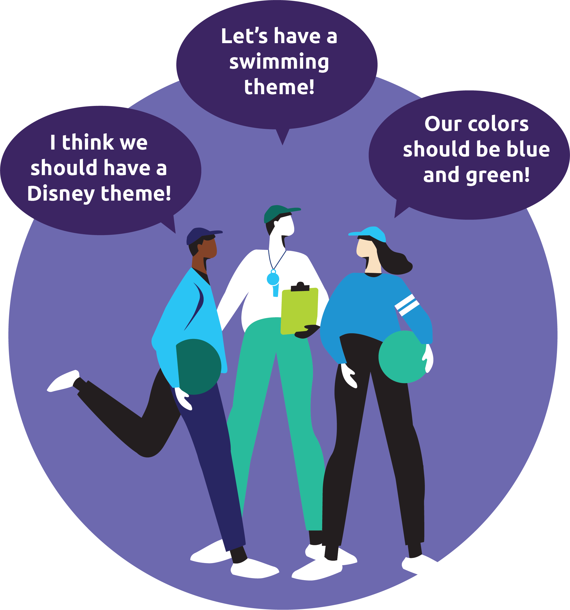

Выявление общей темы

Slide 12
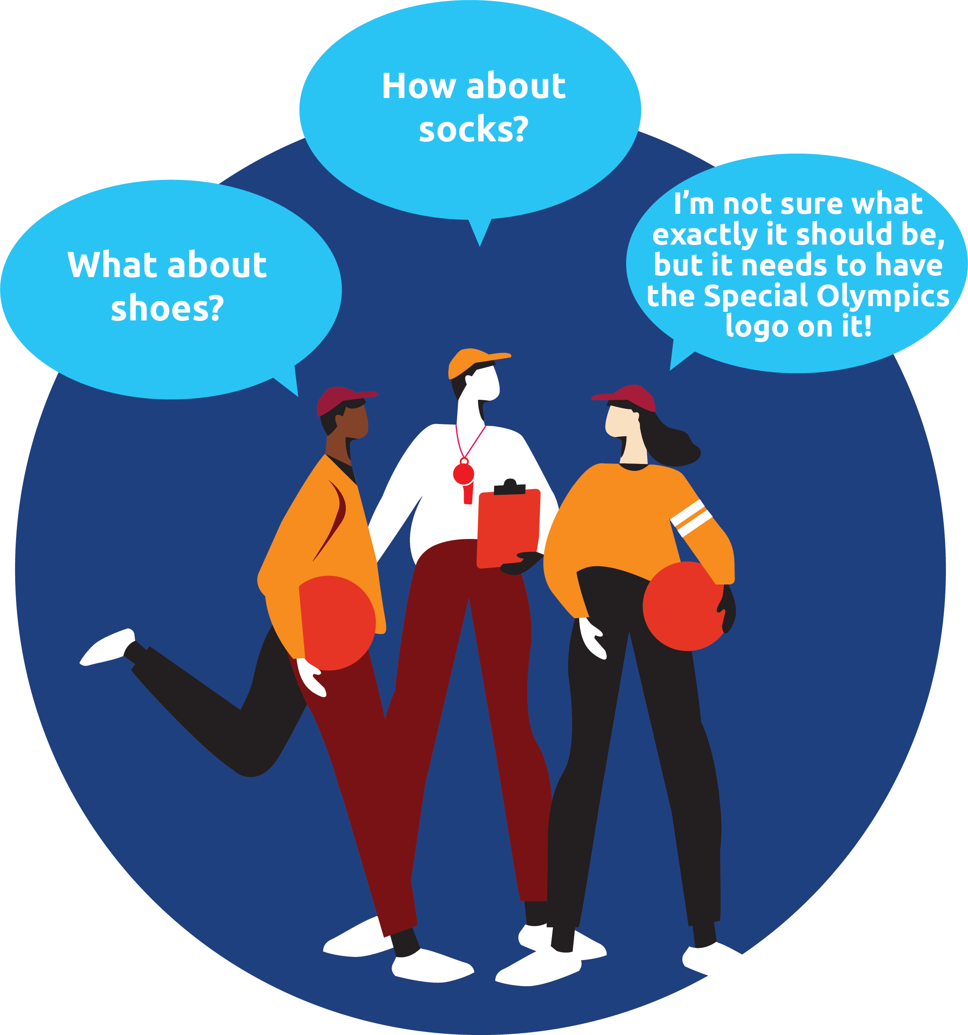

Поиск компромисса

Slide 13

Сценарий №1

Slide 14

Сценарий №1
«Отлично. Давайте теперь попробуем дать возможность высказаться кому-нибудь ещё».
Выберите подходящий момент, чтобы прервать говорящего и предоставить слово другому участнику.
В начале встречи установите основные правила. Объясните, что важно дать возможность высказаться каждому, что участники не должны доминировать в обсуждении и перебивать друг друга.
Примечание: Обязательно сохраняйте доброжелательный тон.

Slide 15

Сценарий № 2

Slide 16

Сценарий № 2
Напомните группе, что мнение каждого важно и имеет значение.
«Сейчас не время спорить. Возможно, вы сможете обсудить свои разногласия во время перерыва или после встречи».
Прервите обсуждение и смените тему.

Slide 17

Сценарий №3

Slide 18

Сценарий № 3
Отложенные вопросы
Напомните всем о теме обсуждения.
«Это важно, но сейчас нам нужно обсудить _____».
«Мы можем обсудить это в следующий раз. Сейчас нам нужно обсудить_____».
«Давай придерживаться темы».

Slide 19

Урок 3: Планирование и проведение обсуждения
В этом уроке вы:
Обсудите важность наличия повестки
Попрактикуетесь в составлении повестки

Slide 20
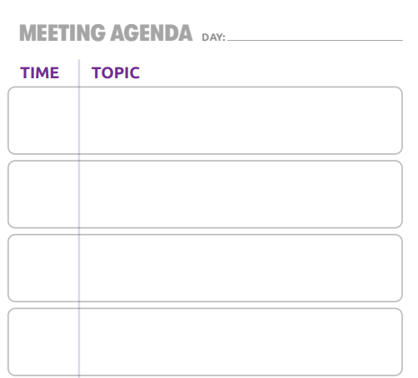
Составьте повестку дня

Slide 21
Обсуждение
Какие основные темы вы включили в повестку дня?
Сколько времени вы запланировали на каждую тему?
Как вы определили порядок тем?

Slide 22
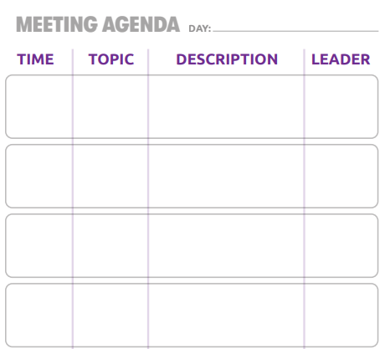
Улучшение повестки дня

Slide 23
Улучшение повестки дня

Slide 24
Улучшение повестки дня

Slide 25
Советы по ведению обсуждений
Не торопитесь.
Учитывайте, как долго участники могут сохранять внимание.
Будьте открыты к мнению каждого.
Знайте свою аудиторию и помните, что каждый учится по-разному.

Slide 26
Итоги модуля
Важно поддерживать вовлечённость аудитории во время обсуждений, чтобы они были максимально продуктивными.
Как фасилитатору, вам часто нужно будет следить за тем, чтобы каждый участник чувствовал, что его мнение имеет значение, а также помогать группе принимать решения. Сохраняйте позитивный настрой, старайтесь выявлять общие темы и помогайте участникам находить компромиссы.
Всегда заранее составляйте повестку дня и отправляйте её участникам до встречи.
Включайте в повестку дня как можно больше подробностей, чтобы участники могли подготовиться к активному участию в обсуждении.

